Slide 1

Gdy Twoi pacjenci mają synchroniczny*, high-volume mHSPC, jaki jest Twój pierwszy wybór?
Leczenie high-volume mHSPC jest trudne,
ale dzięki ERLEADA® + ADT możesz uzyskać lepsze korzyści w porównaniu
z placebo + ADT^{1–5}
Lek ERLEADA® jest wskazany:¹
• u dorosłych mężczyzn w leczeniu opornego na kastrację raka gruczołu krokowego bez przerzutów (NM-CRPC), z dużym ryzykiem wystąpienia przerzutów;
• u dorosłych mężczyzn w leczeniu raka gruczołu krokowego z przerzutami, hormonowrażliwy (mHSPC) w skojarzeniu z terapią deprywacji androgenowej (ADT).
CP-544188 | Data sporządzenia: Październik 2025 r.

Slide 2
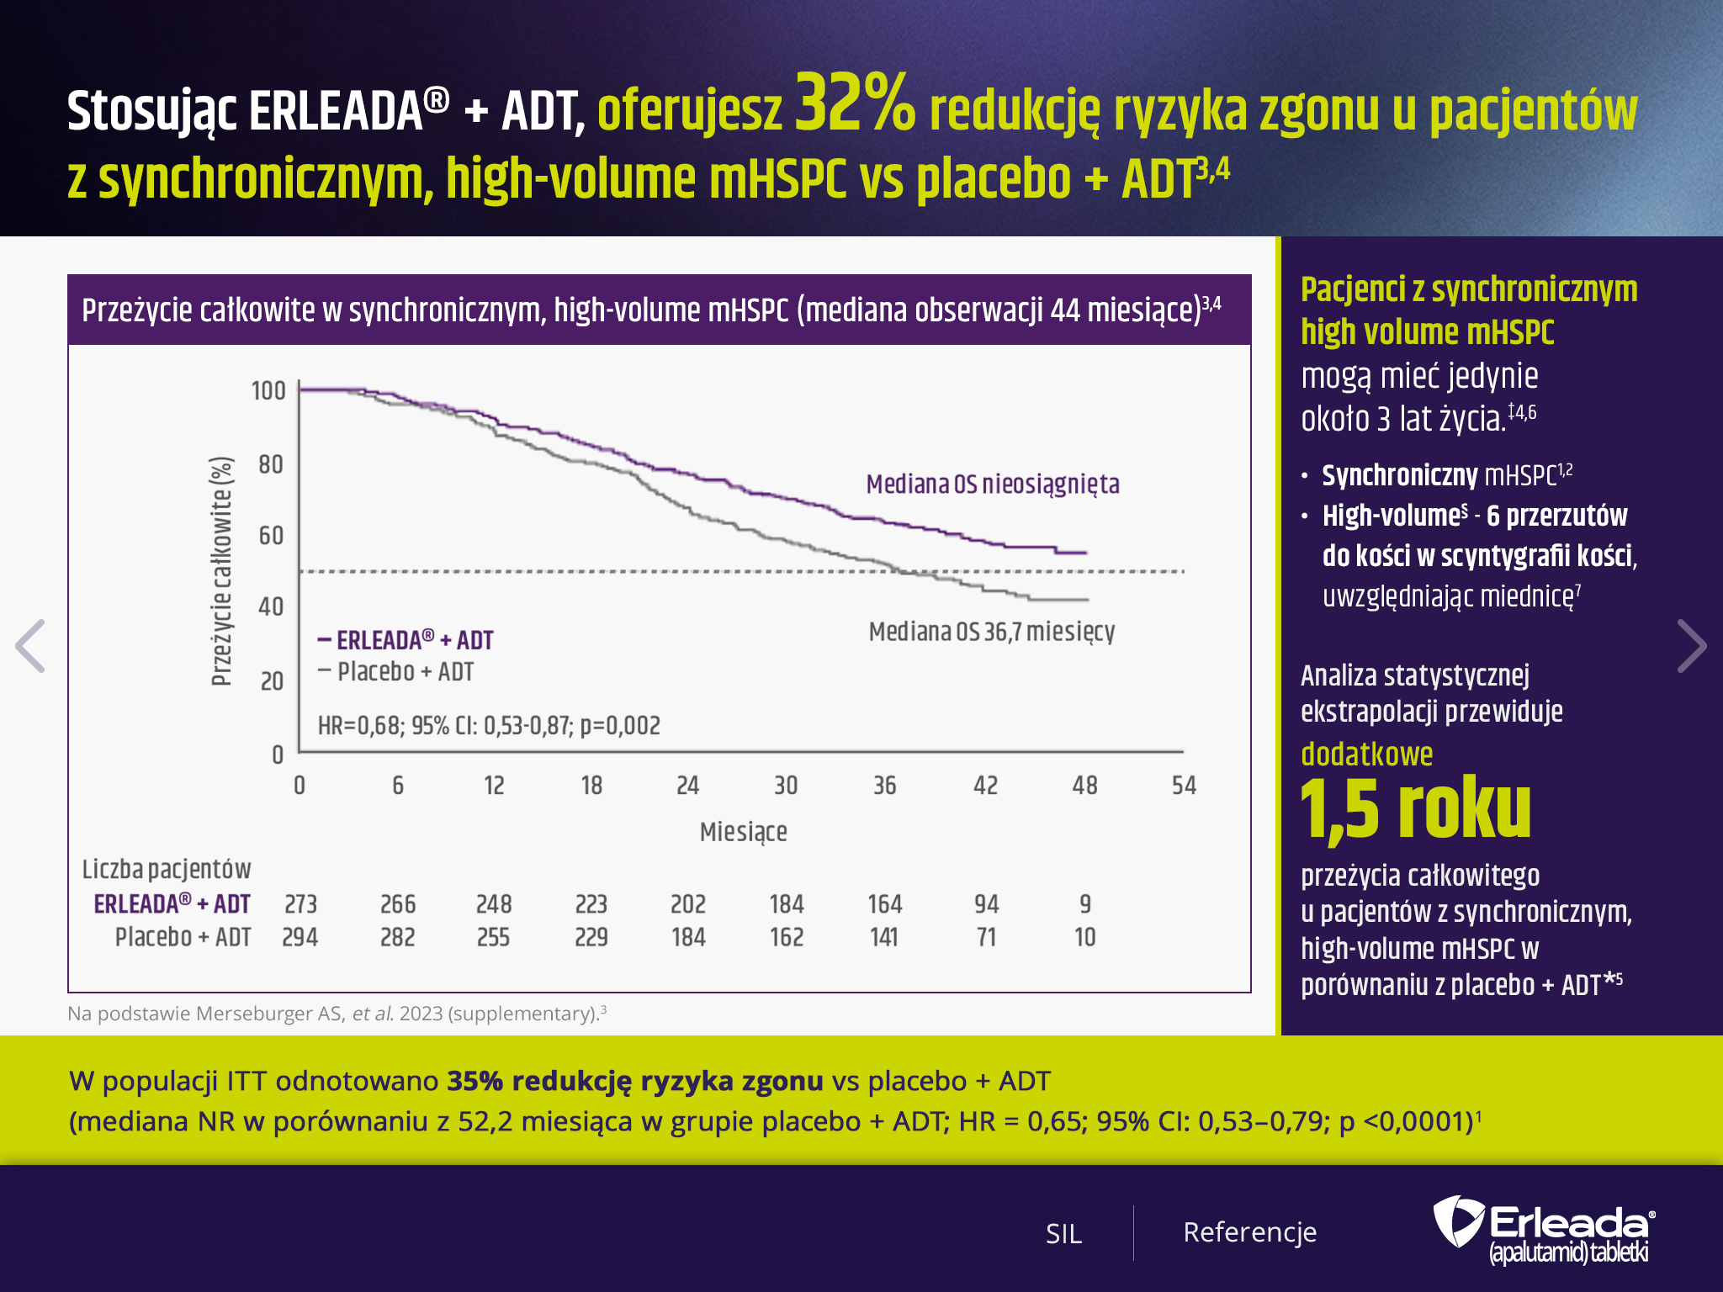

Slide 3
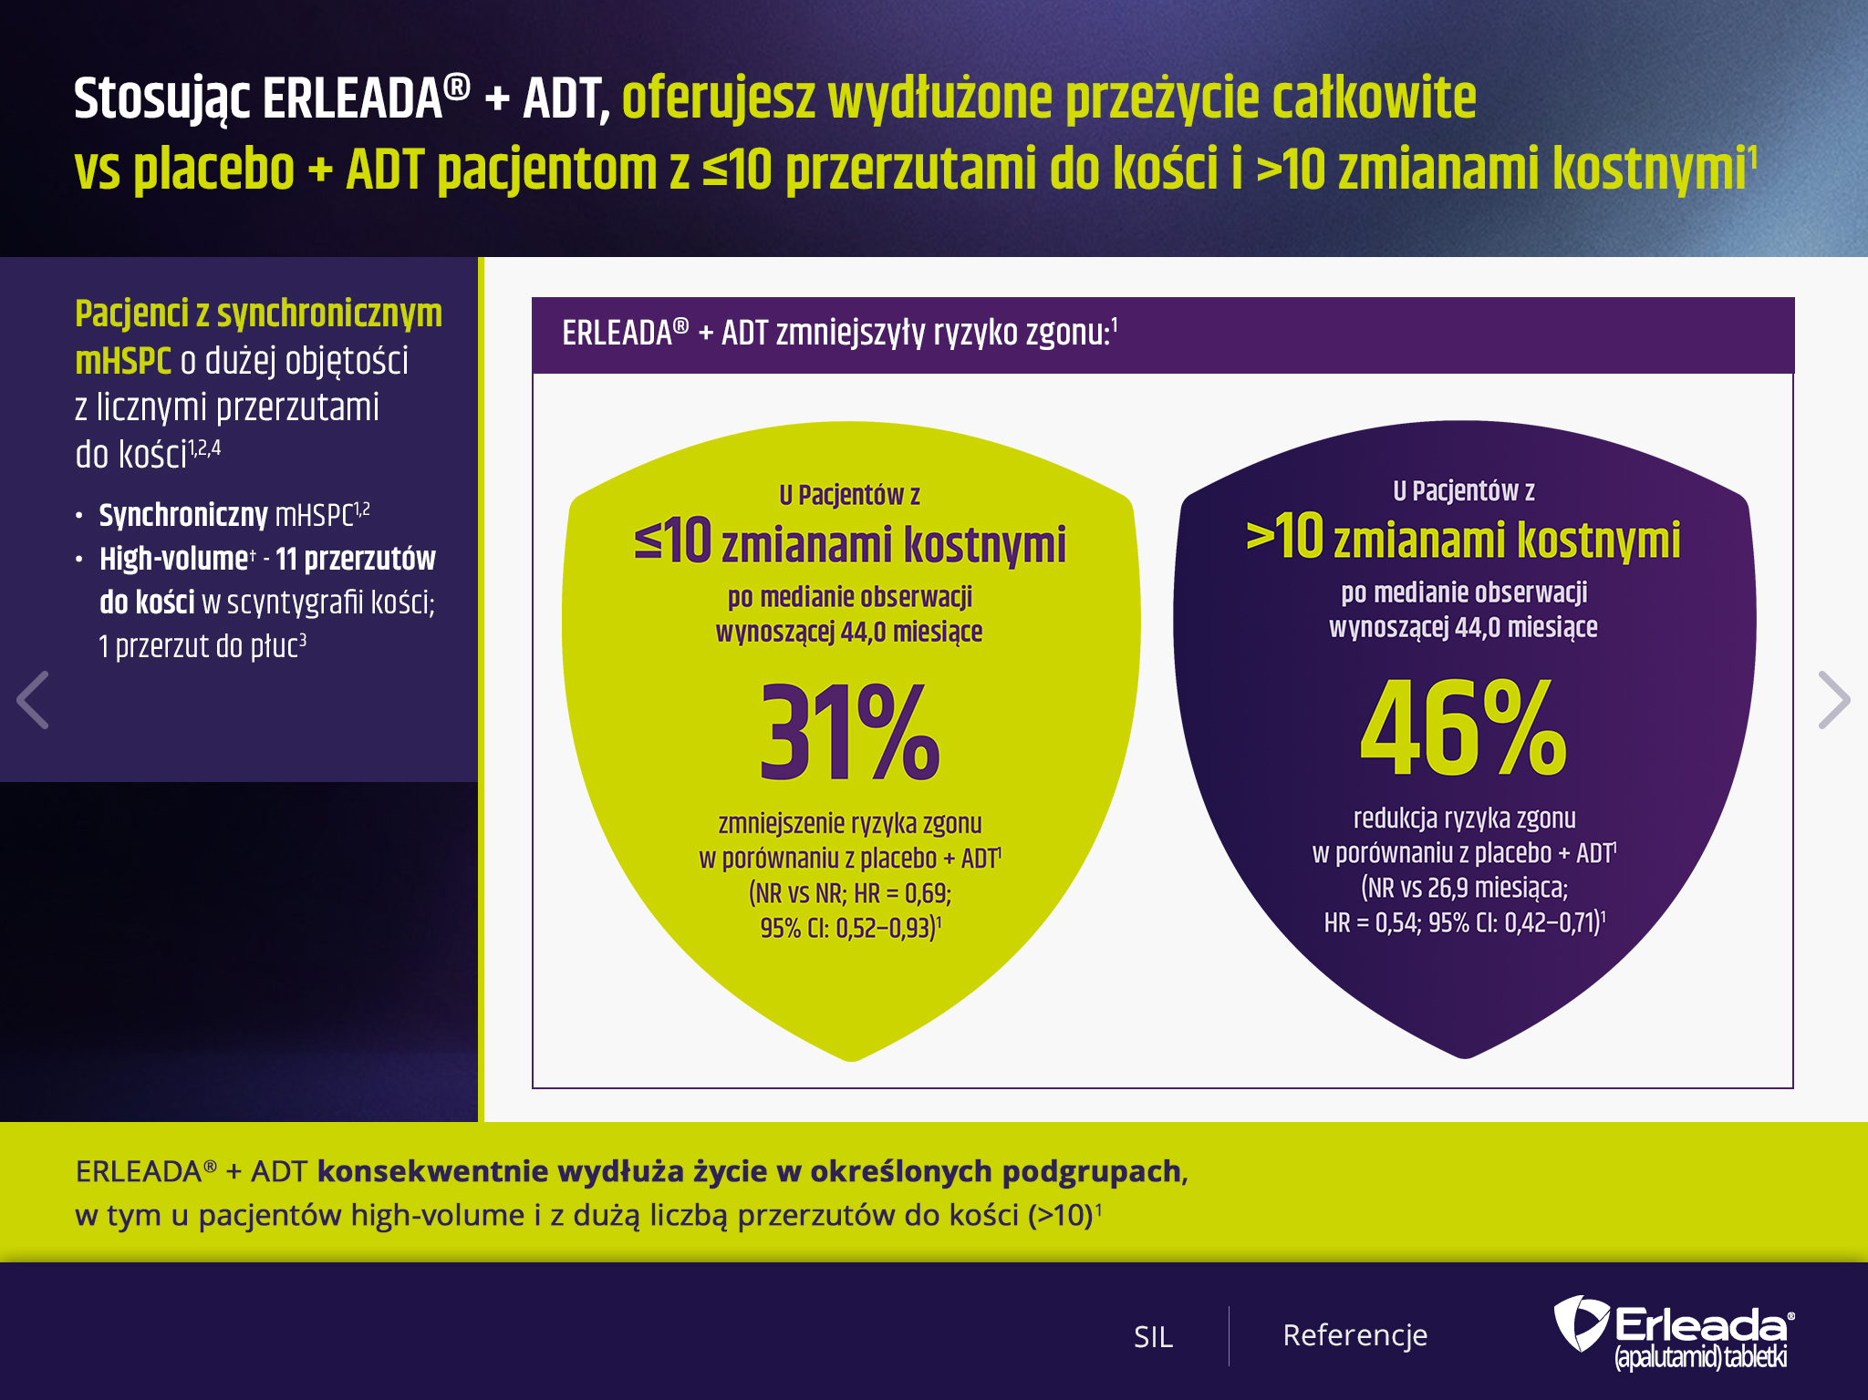

Slide 4
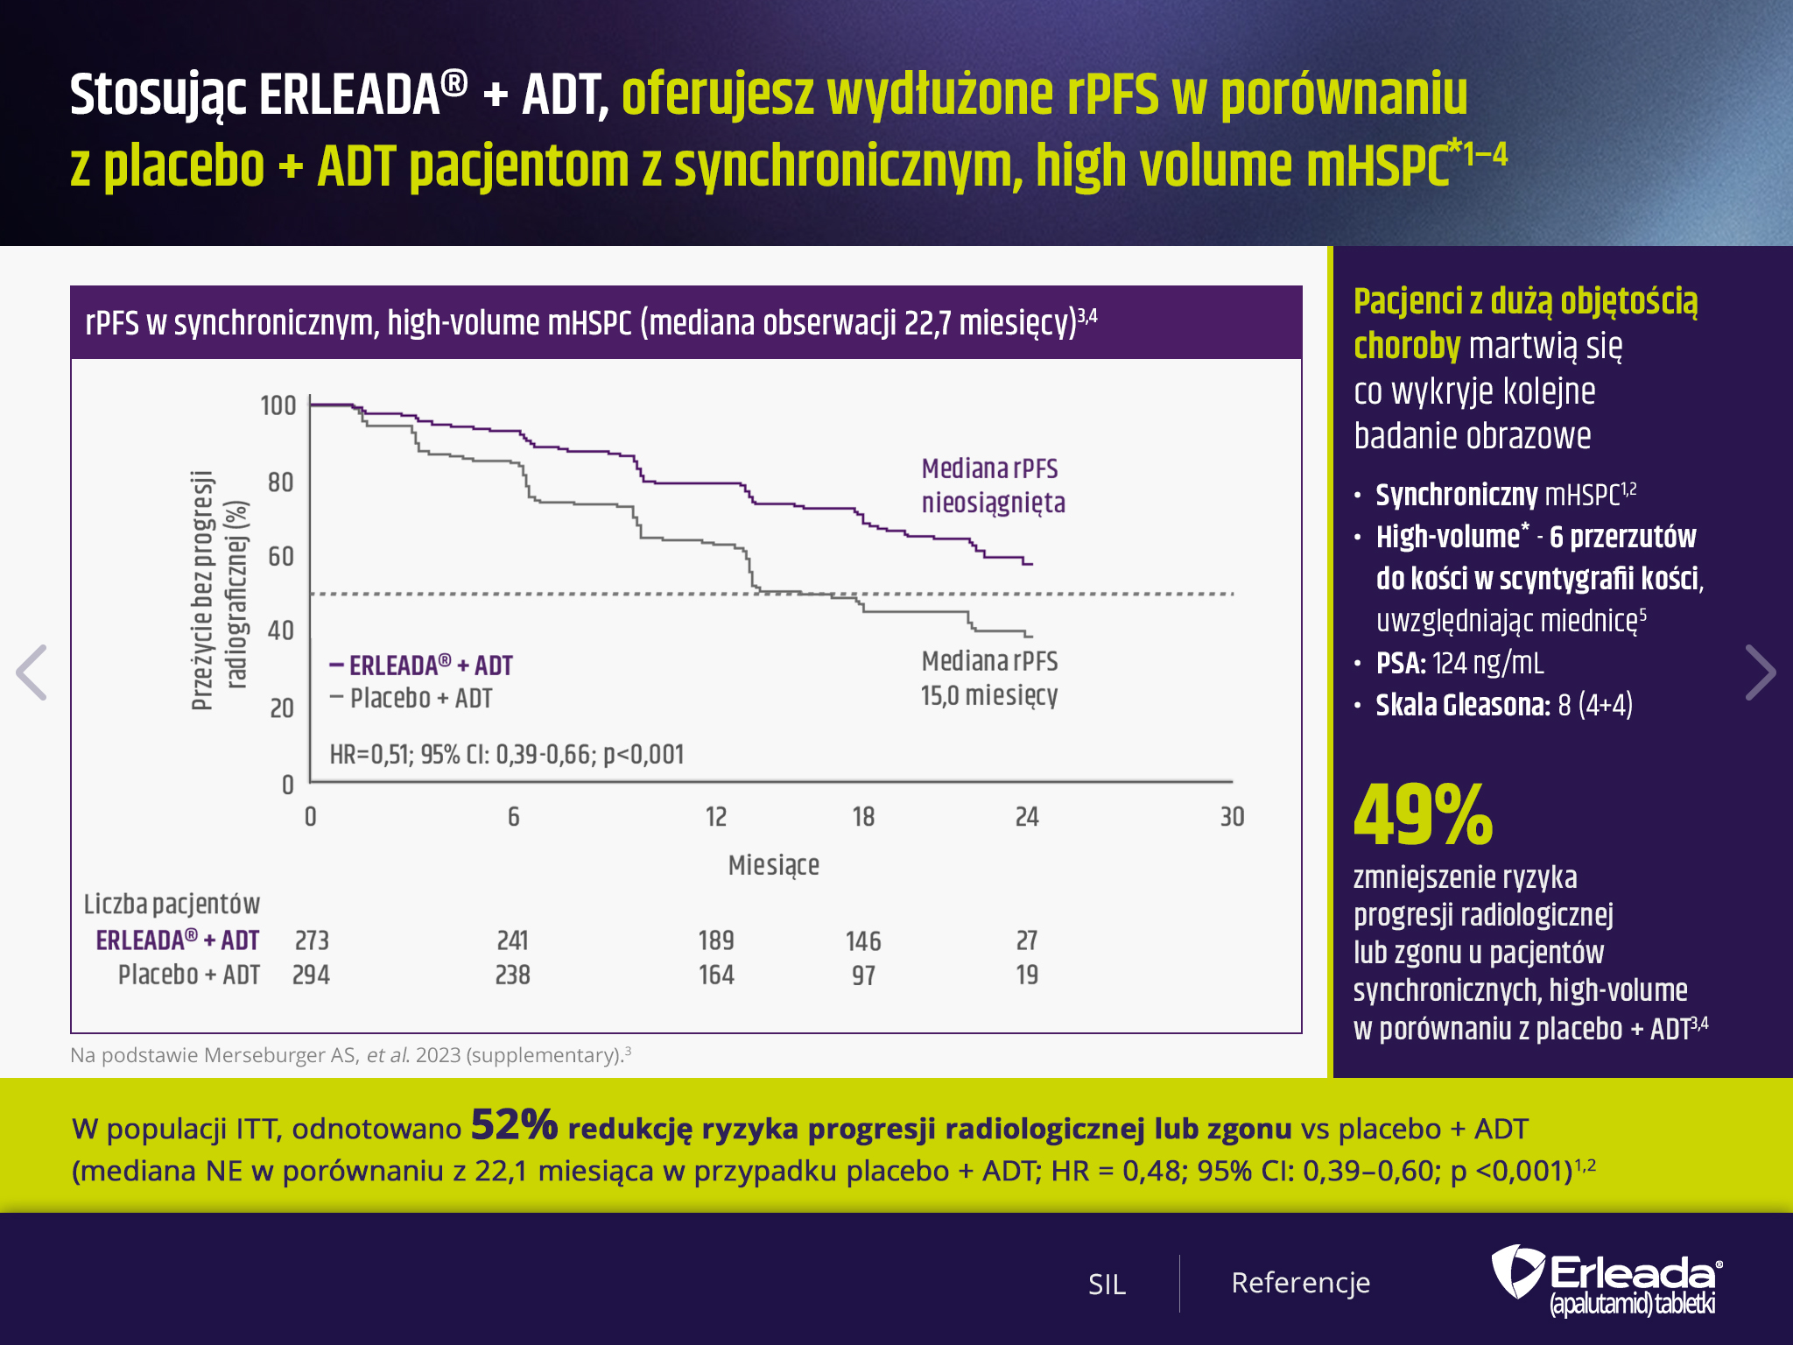

Slide 5
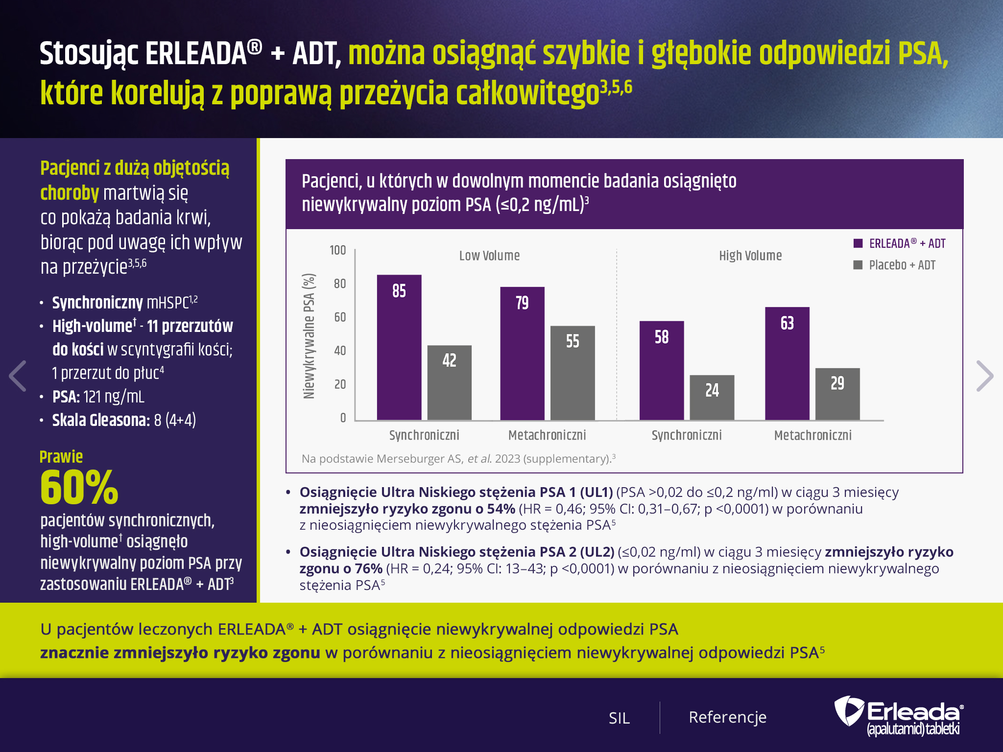

Slide 6
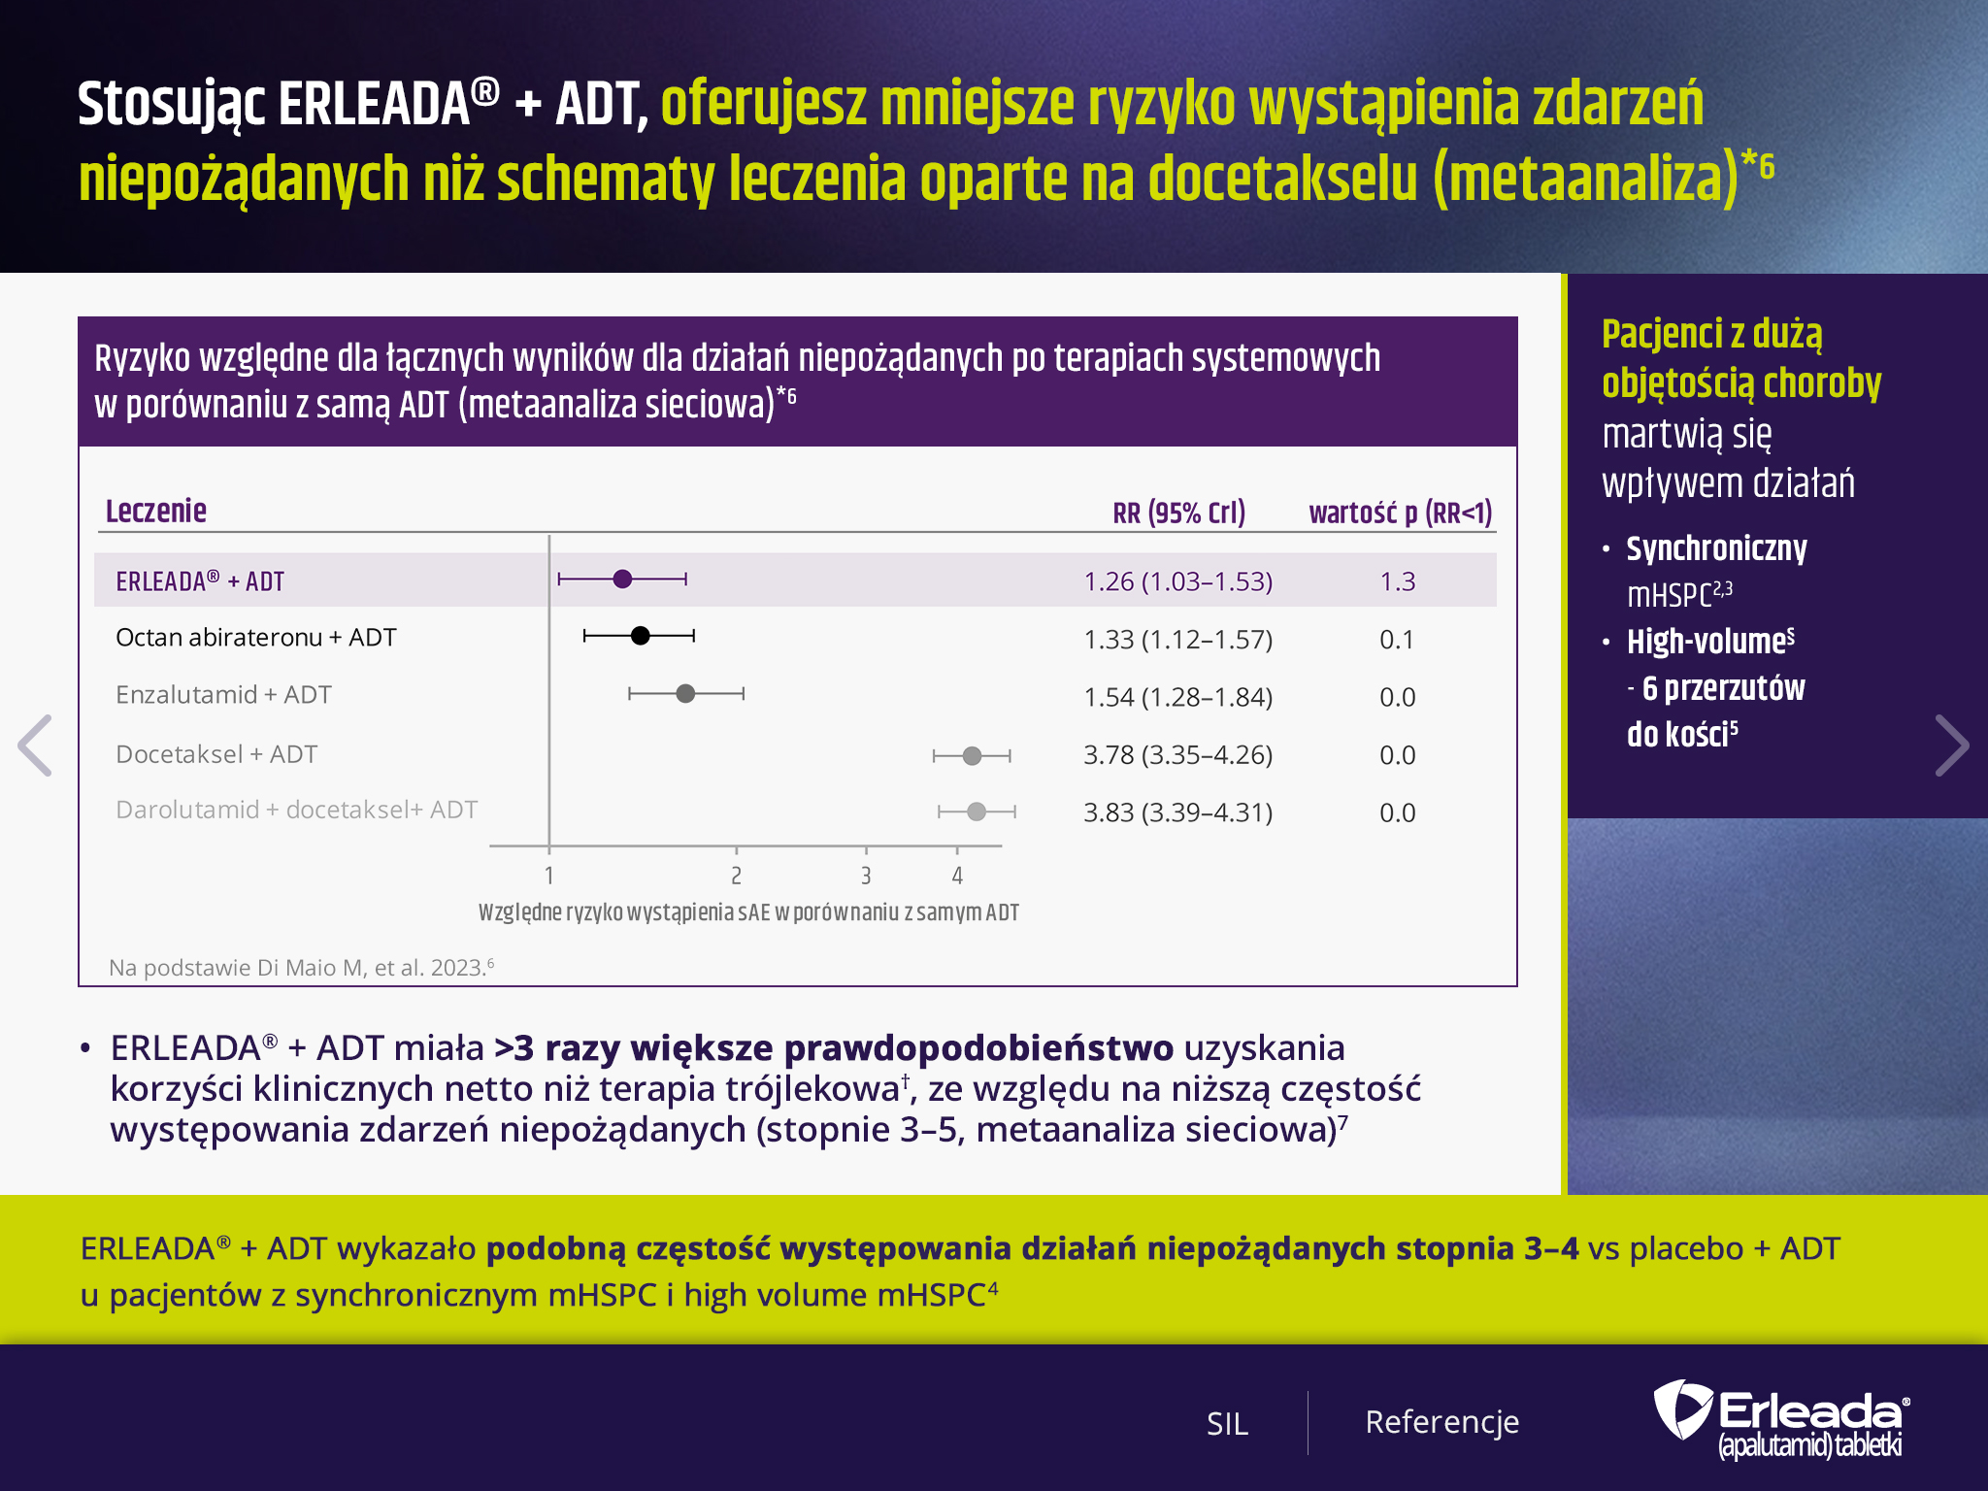

Slide 7
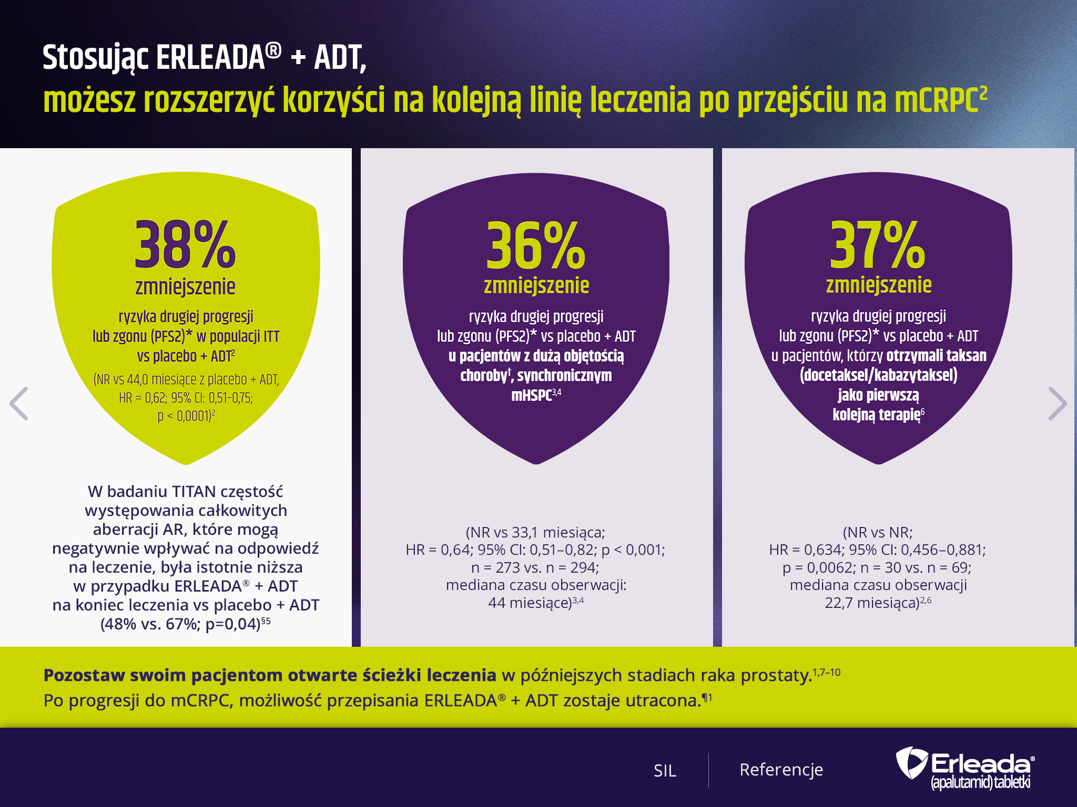

Slide 8
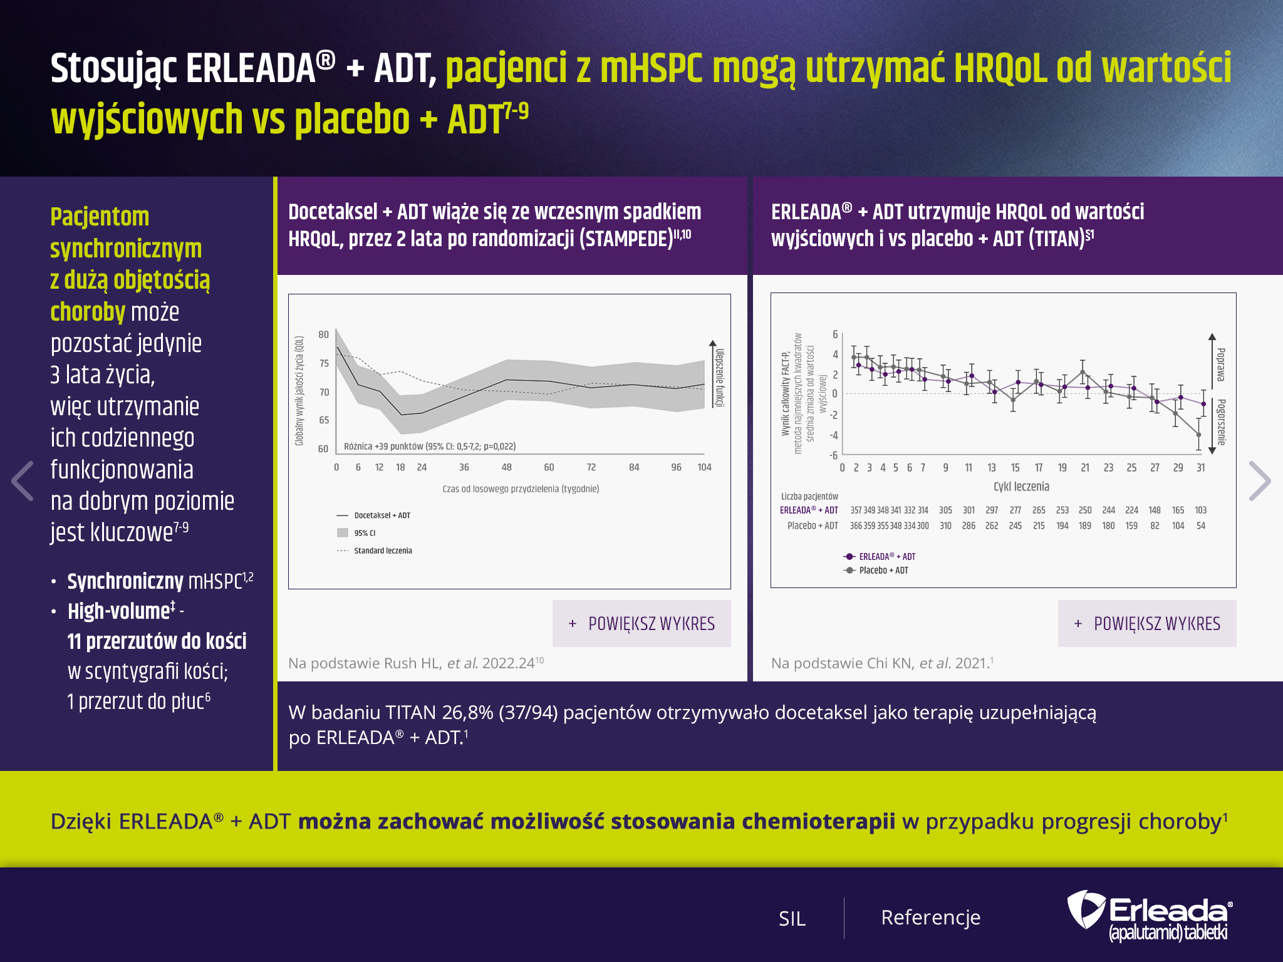

Slide 9
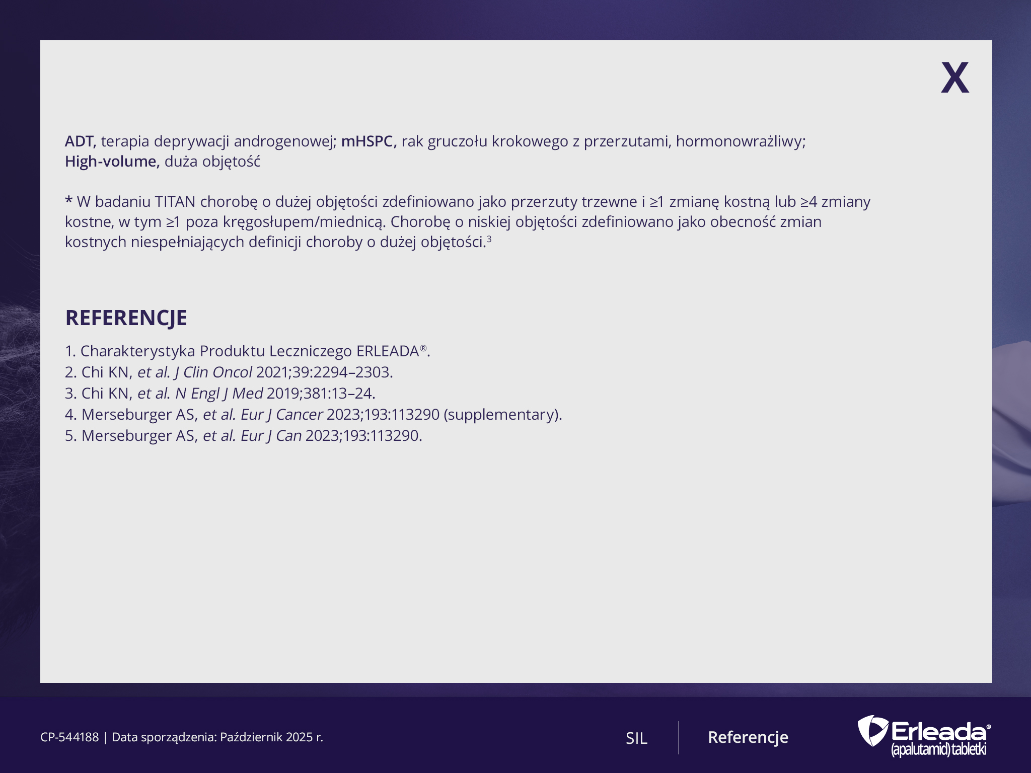
CP-544188 | Data sporządzenia: Październik 2025 r.

Slide 10
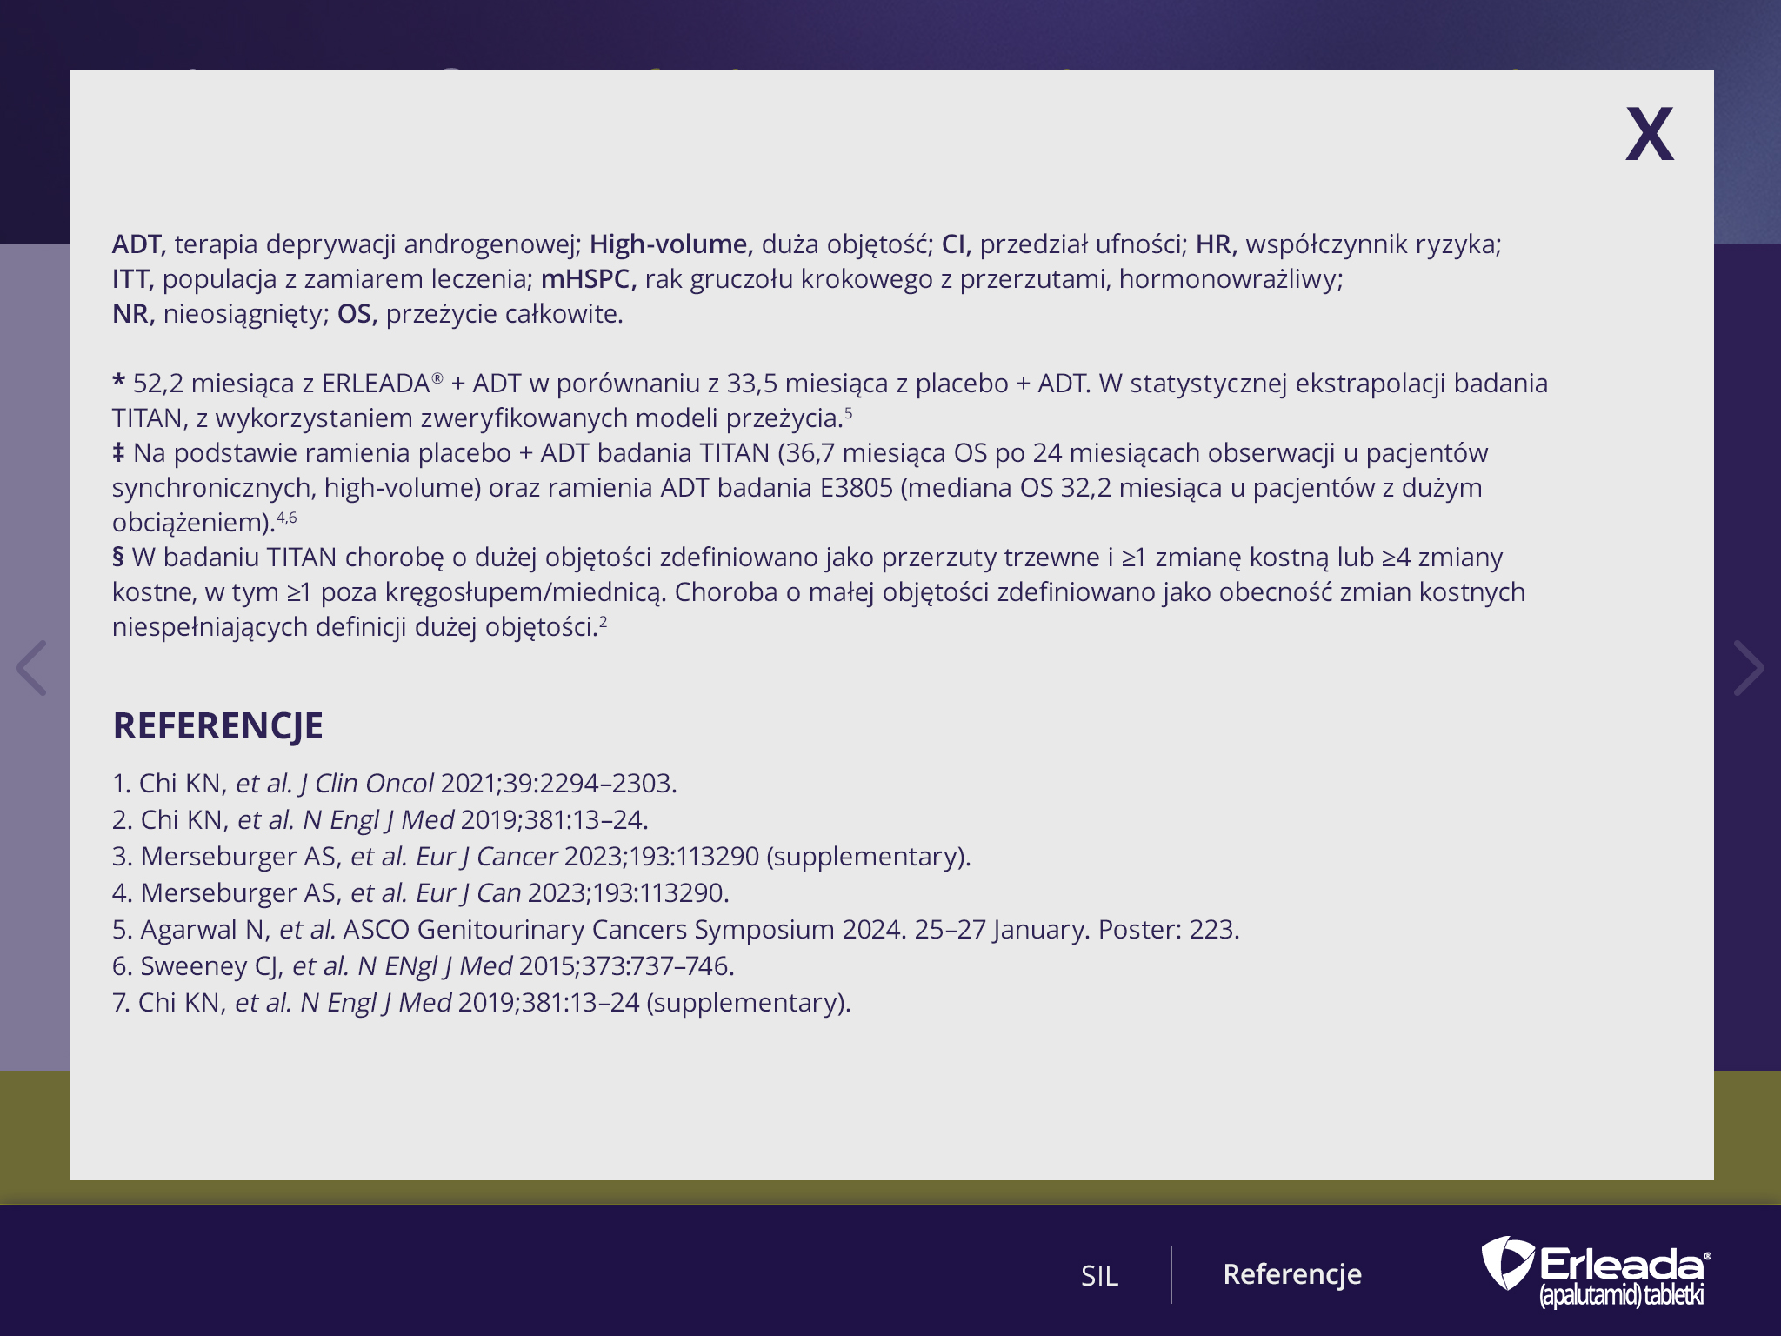

Slide 11
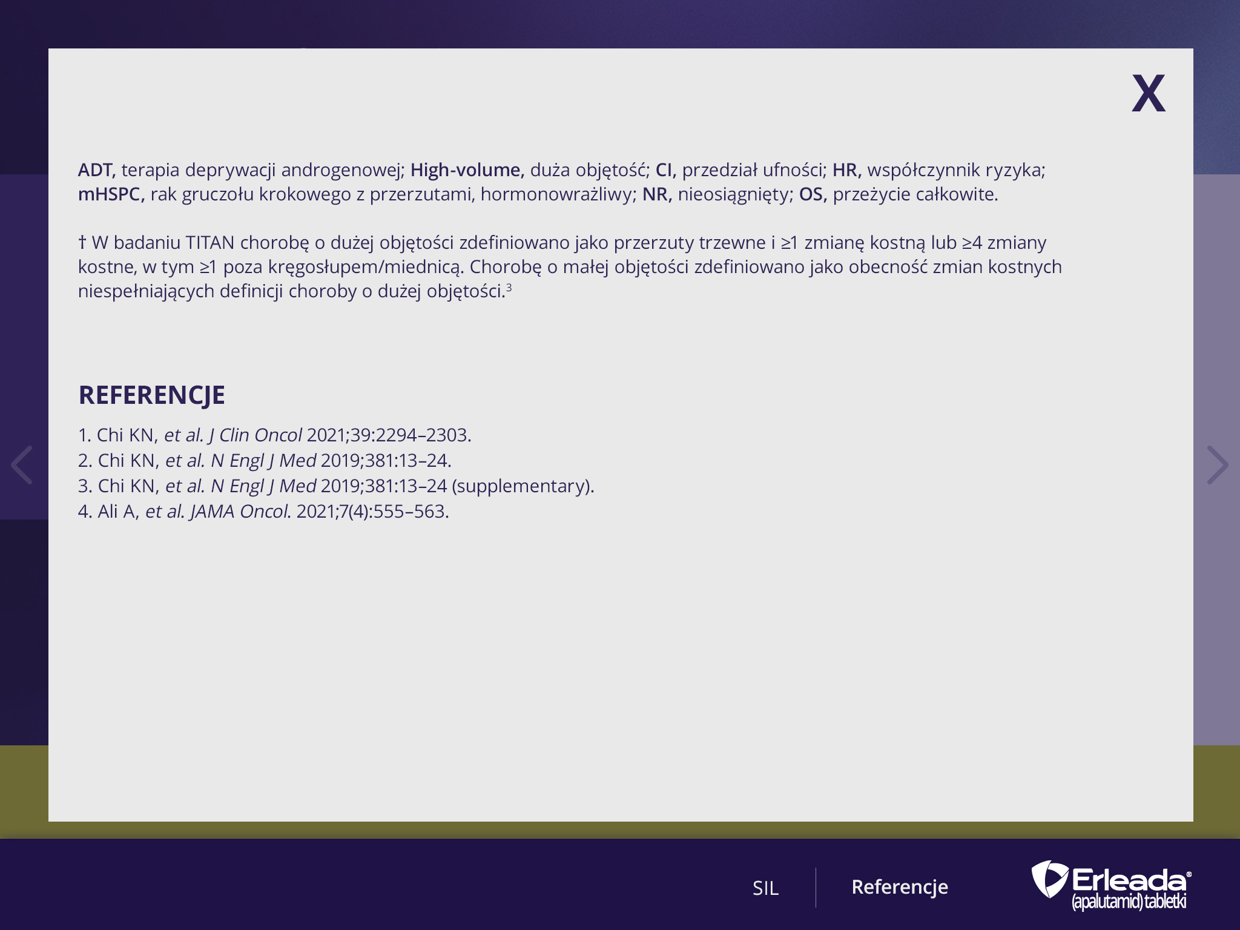

Slide 12
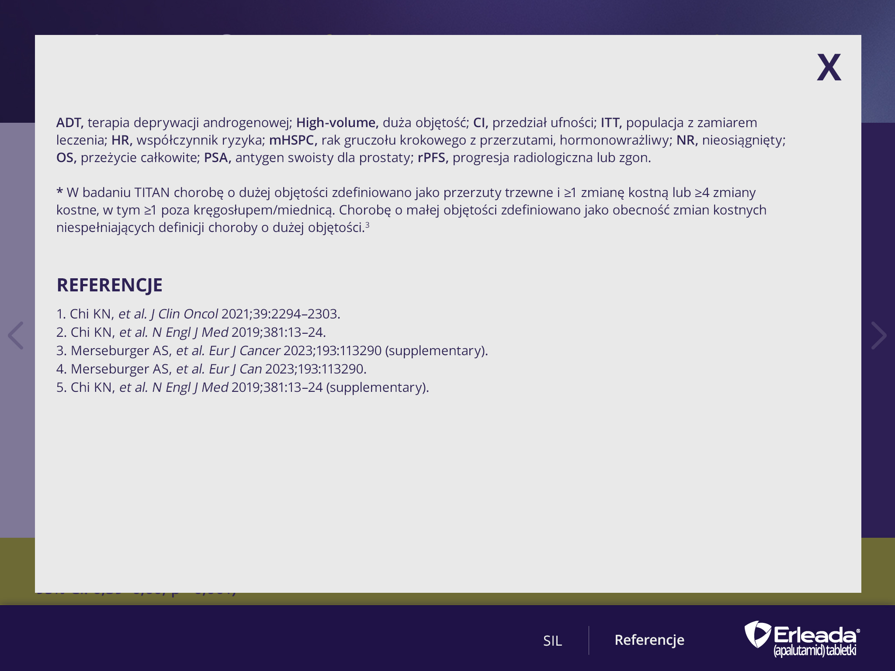

Slide 13
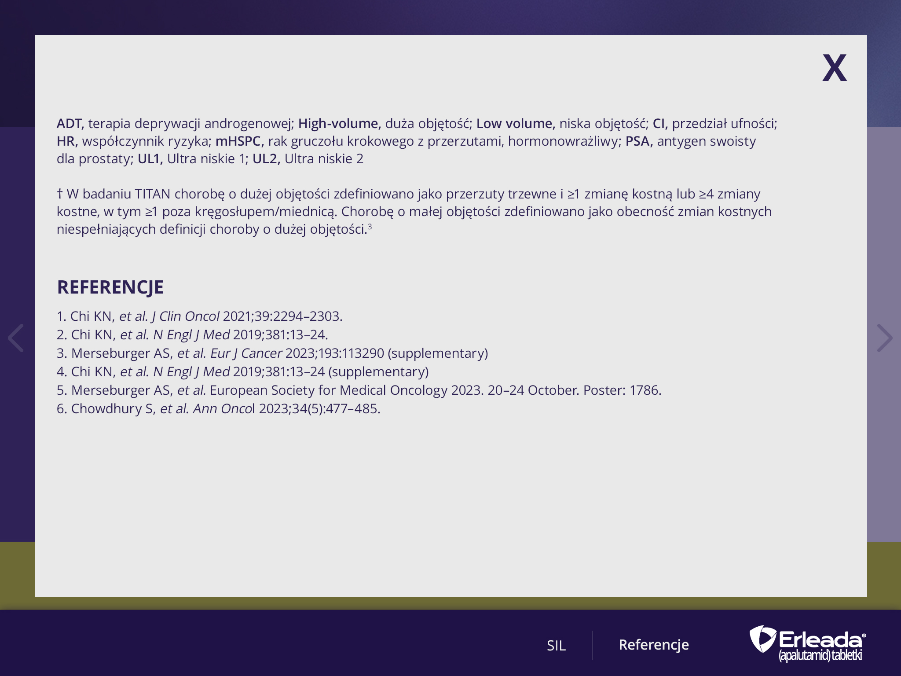

Slide 14
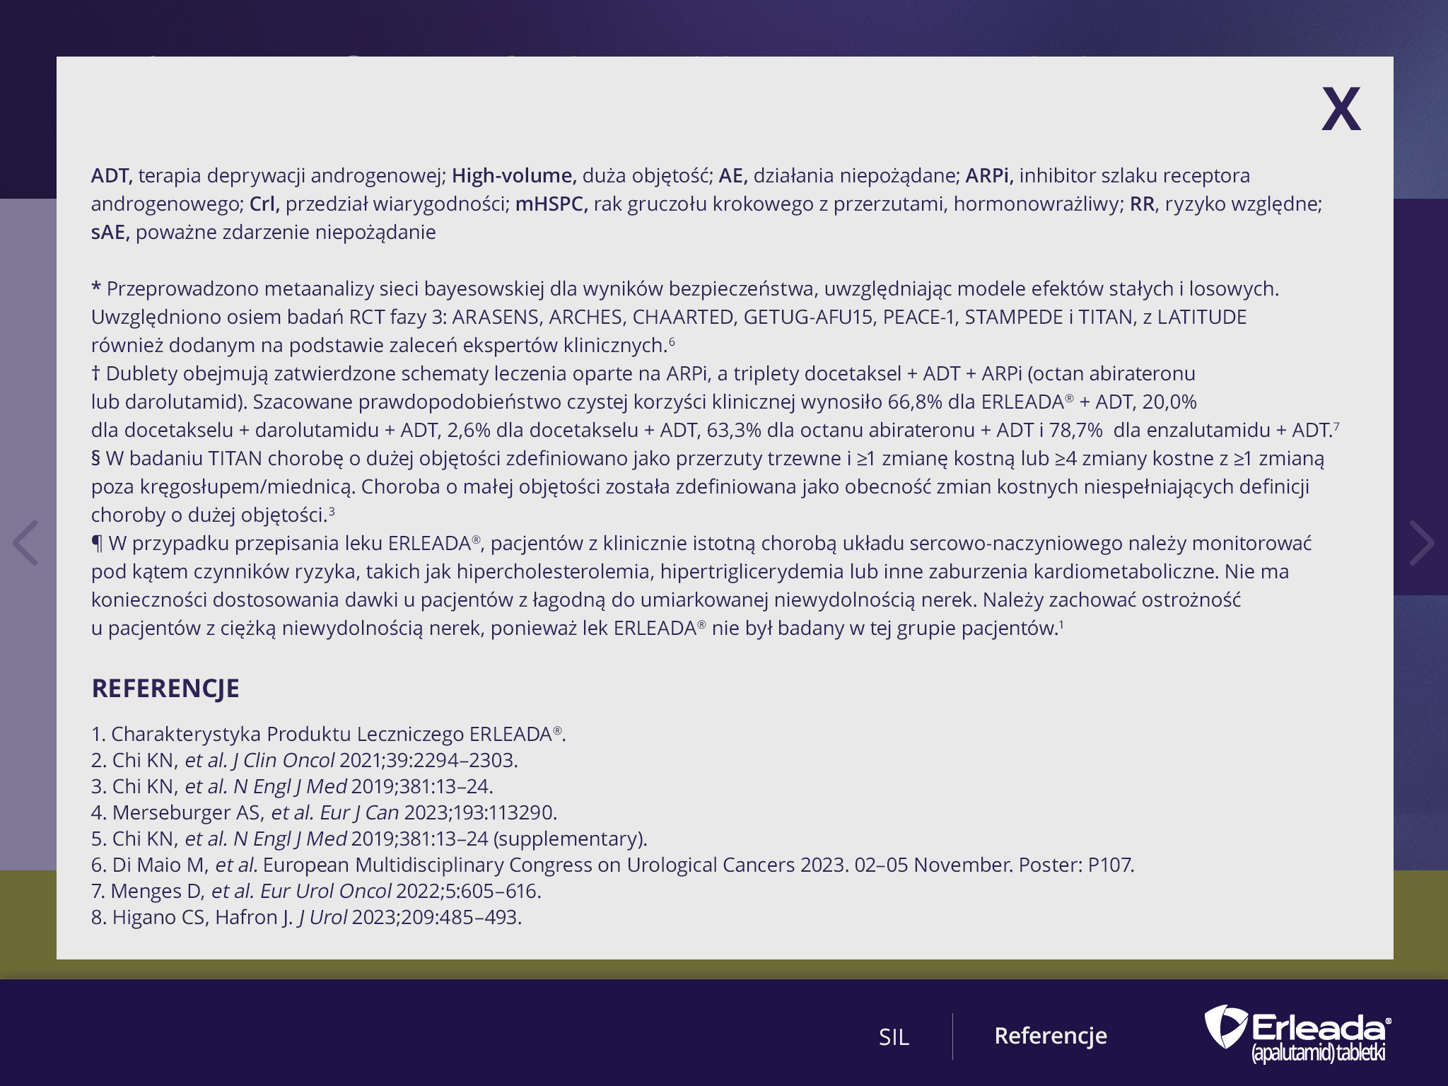

Slide 15
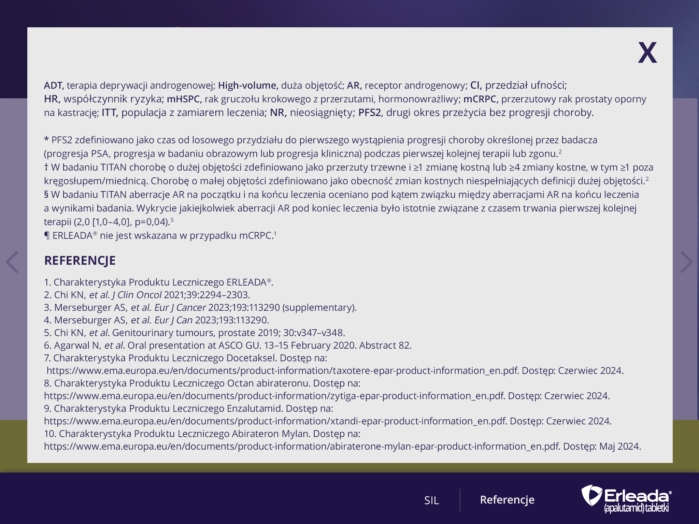

Slide 16
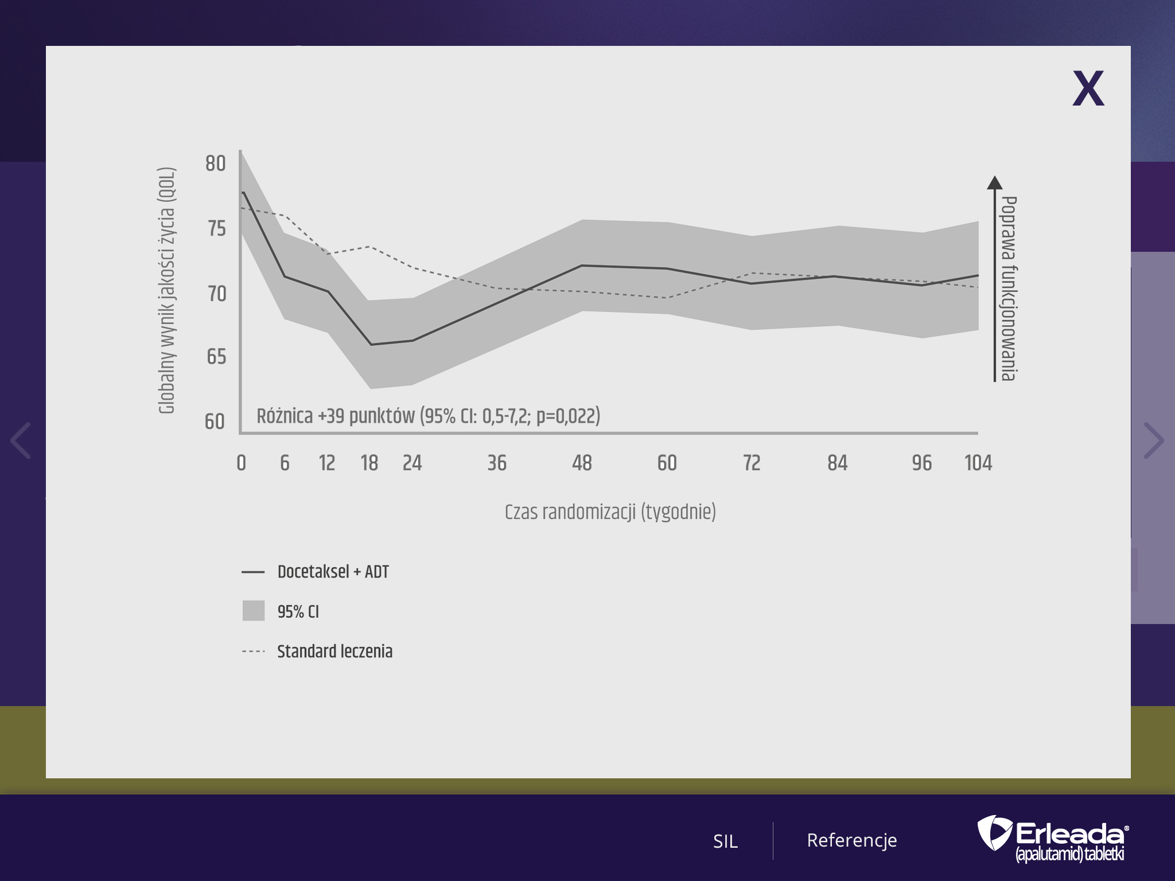

Slide 17
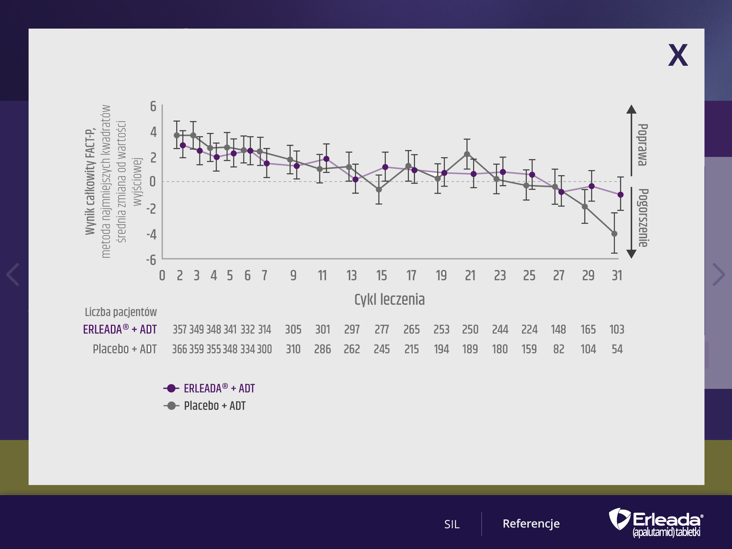

Slide 18
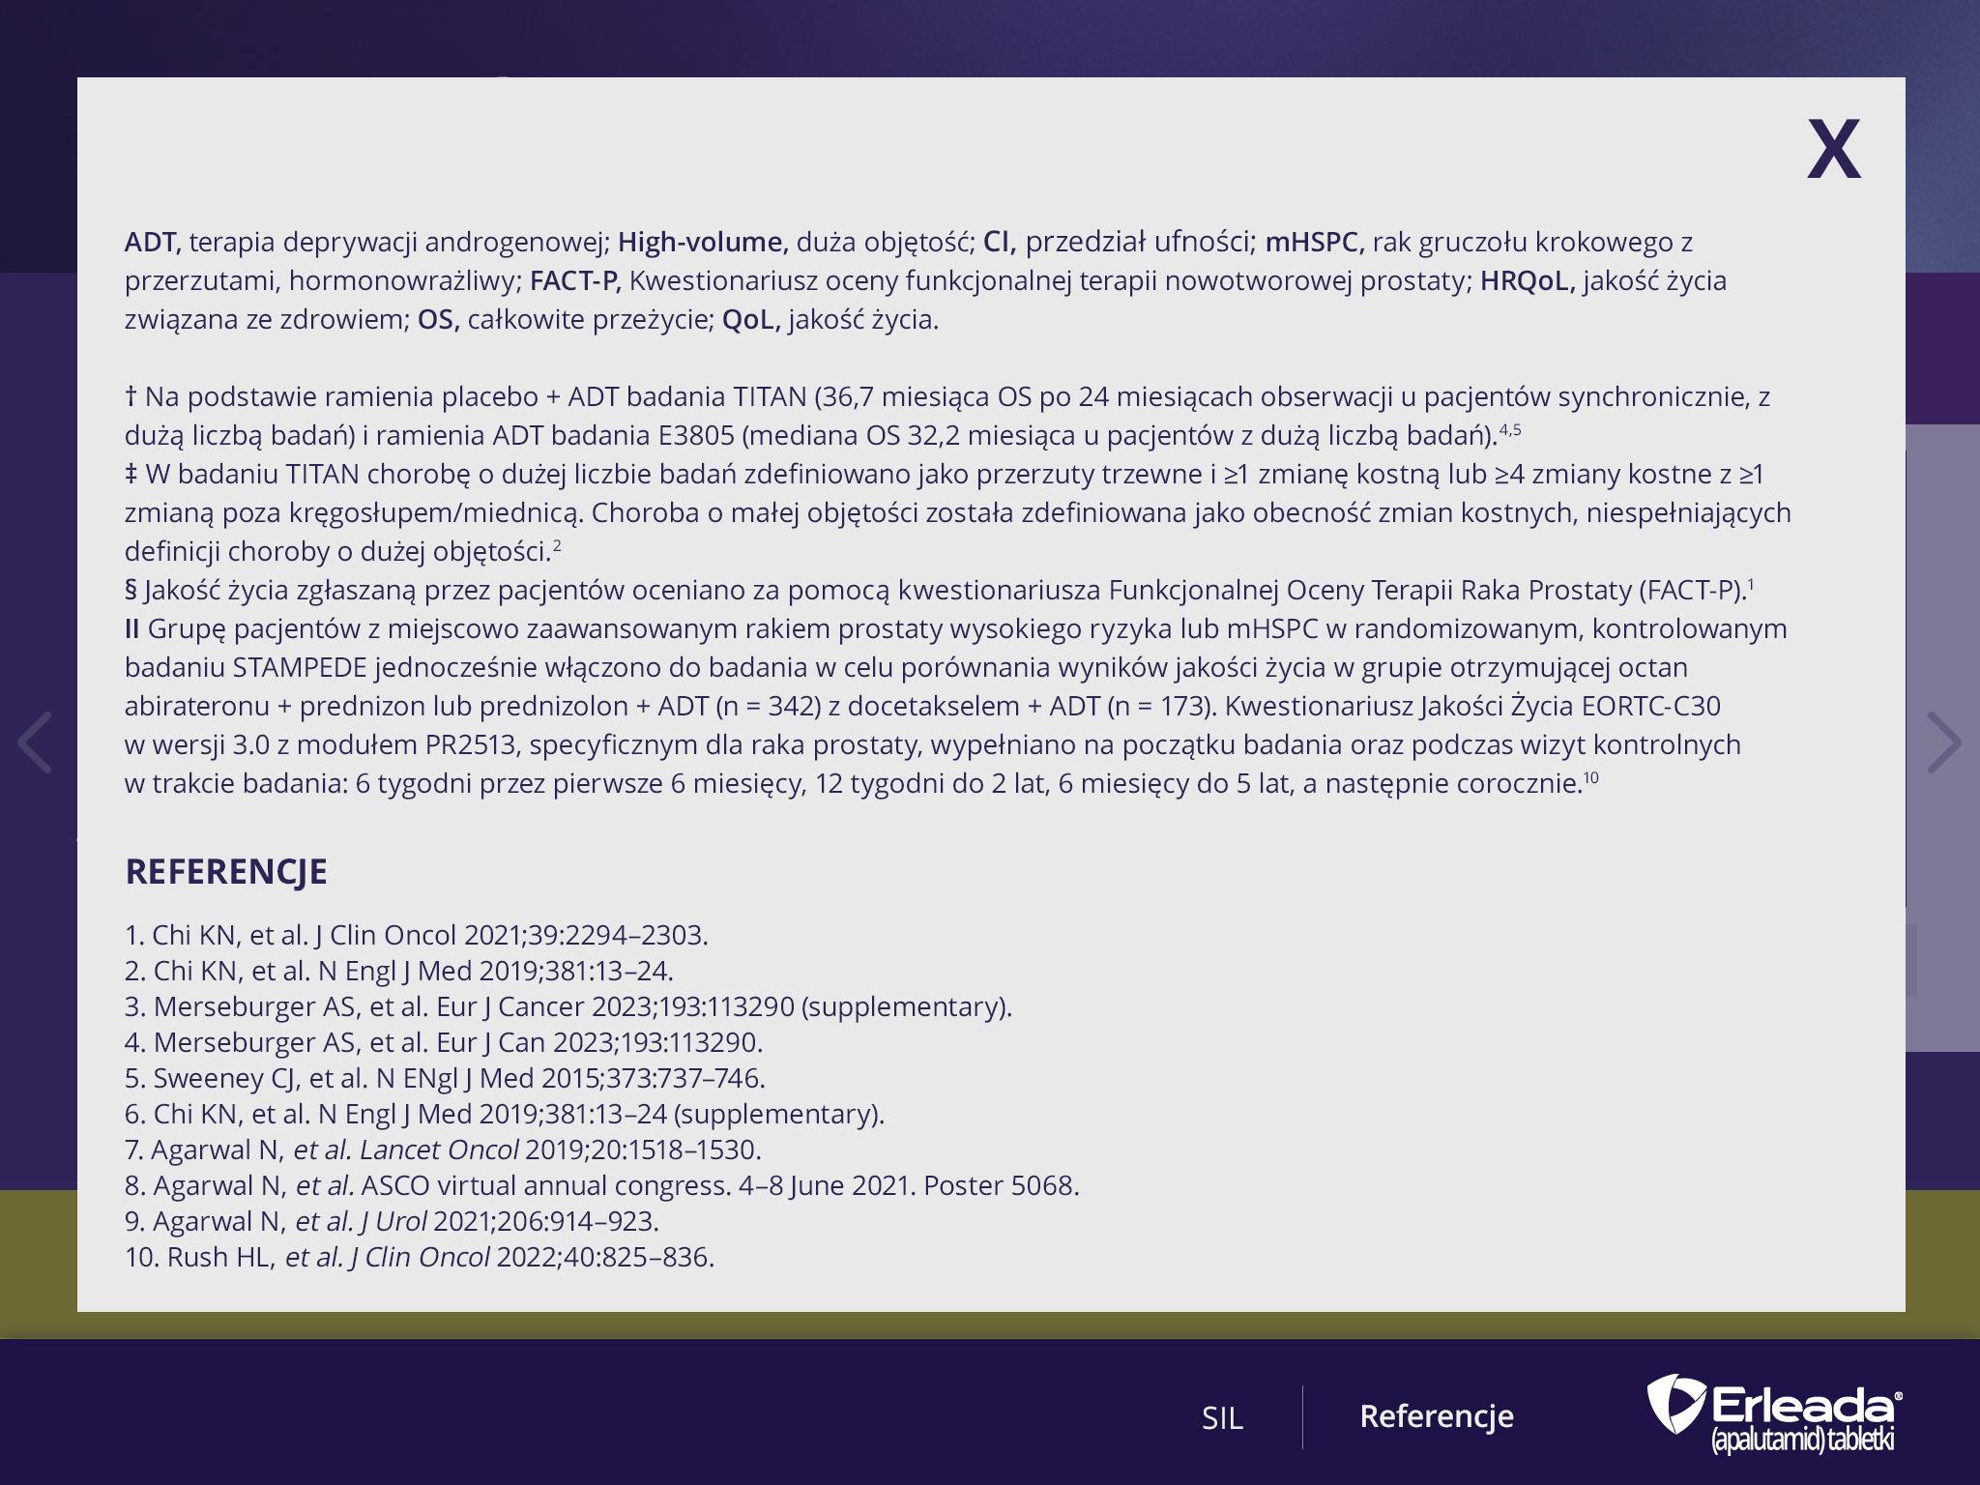

Slide 19
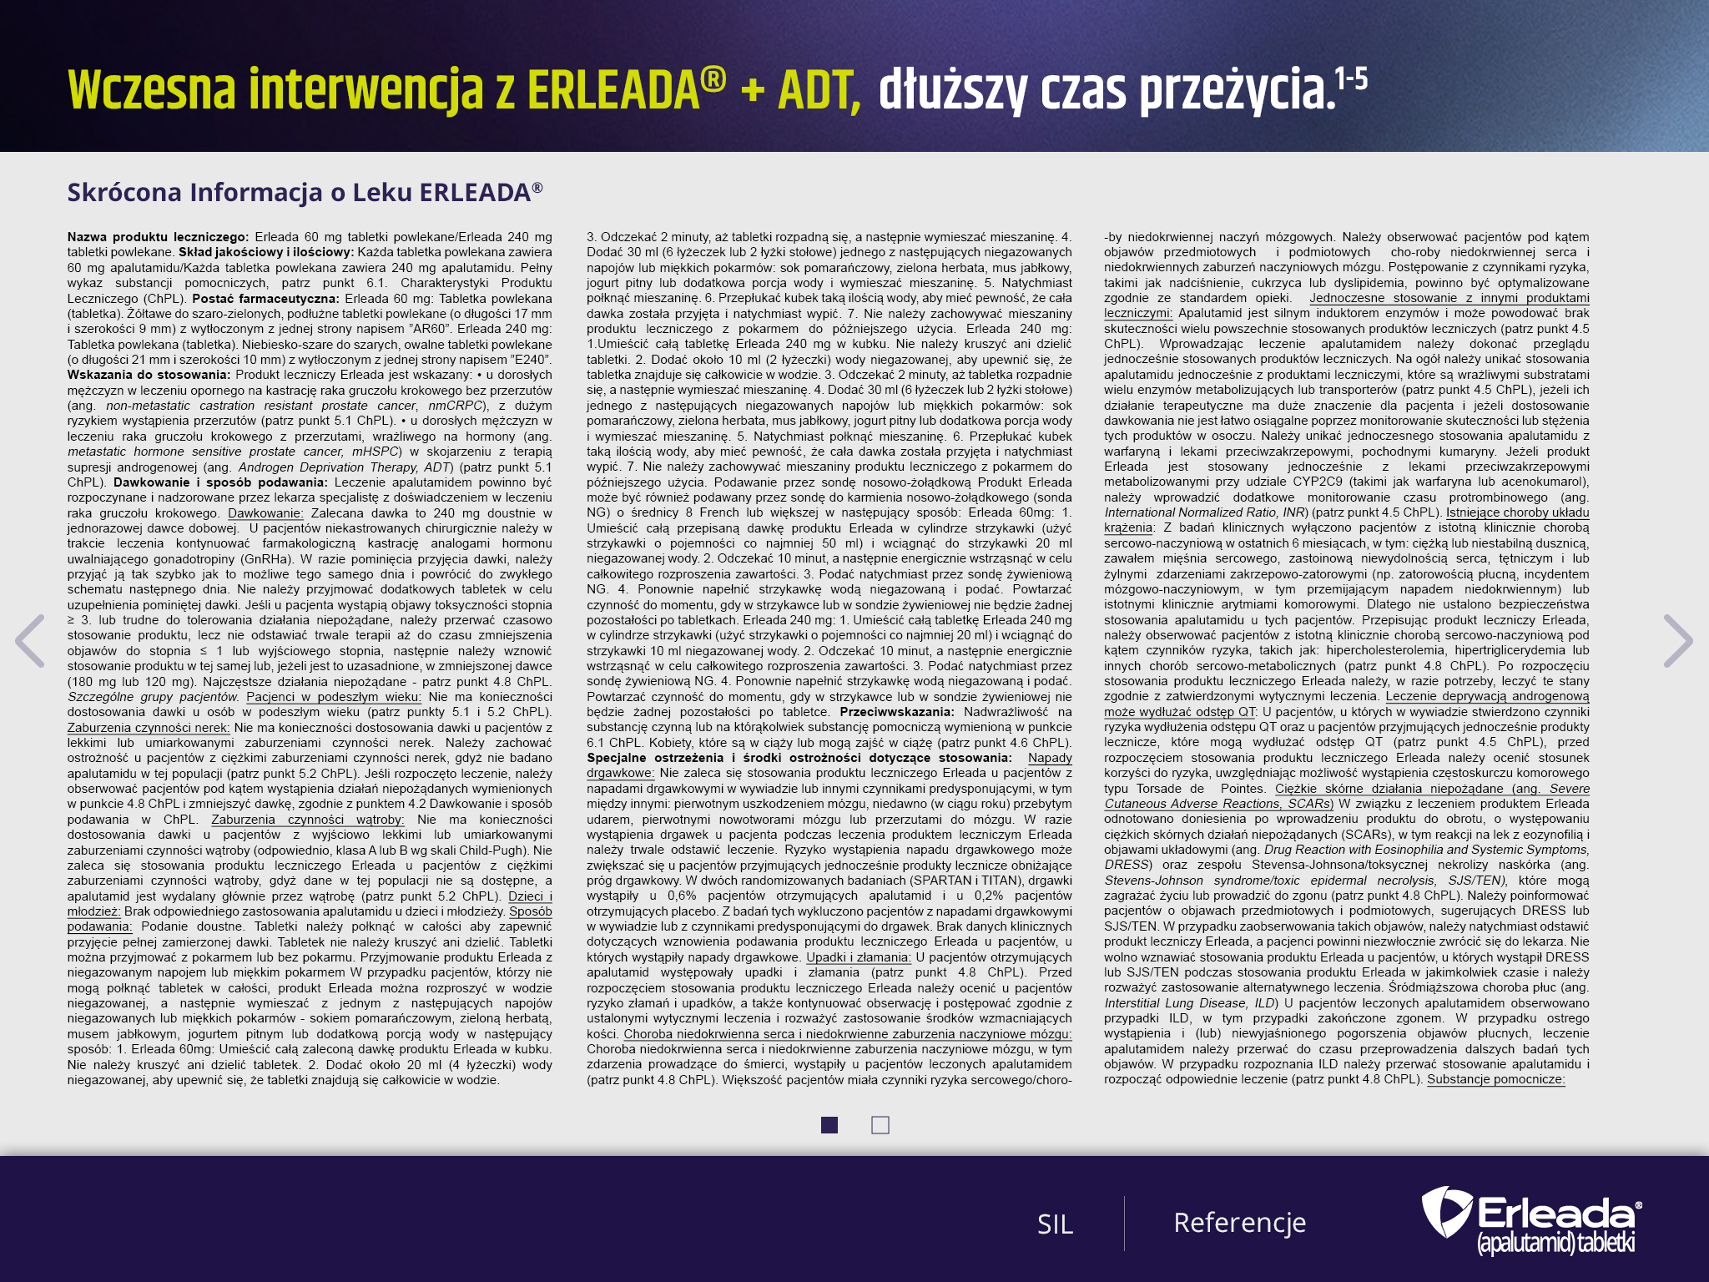

Slide 20
